Slide 1
Практична робота №1
РОЗРАХУНКИ СИЛОВИХ ПАРАМЕТРІВ ДЕФОРМУВАННЯ ПРИ ХОЛОДНОМУ ВИДАВЛЮВАННІ МЕТАЛІВ

Slide 2
Зміст
Силові парамери при видавлюванні металів.
Методи теоретичного аналізу.
Формули для приведеного тиску плоского осадження заготовок.
Врахування деформаційного зміцнення металу заготовки.
Діаграми істинних напружень для матеріалів

Slide 3
Література
1. Алієва Л. І. Процеси холодного видавлювання: посібник для студентів спеціальностей 131 «Прикладна механіка», 136 «Металургія» денної та заочної форм навчання / Л. І. Алієва, Л. В. Таган. – Електрон. дані. – Краматорськ : ДДМА, 2020. – 178 с.
2. Овчинников А. Г. Основы теории штамповки выдавливанием на прессах / А. Г. Овчинников. – М.: Машиностроение, 1983. – 200 с.
3. Евстратов В. А. Основы технологии выдавливания и конструирования штампов / В. А. Евстратов. – Харьков: Вища школа. Изд-во при Харьк. Ун-те, 1987. – 144 с.
4. Холодная объемная штамповка. Справочник / Под ред. Г. А. Навроцкого. – М. : Машиностроение, 1973. – 496 с.
5. Ковка и штамповка. Справочник в 4-х т. / Под ред. Е.И. Семенова [и др.]. – М.: Машиностроение. 1987. Т.З. Холодная объемная штамповка / Под ред. Г.А. Навроцкого, 1987. – 384 с.
6. Кузнецу – штамповщику: Справочное пособие / Л.Н. Соколов, В.Н. Ефимов, Ю.А. Кащенко, И.С. Алиев [и др.] – Донецк: Донбасс, 1986. – 144 с.
7. Матвийчук В. А. Совершенствование процессов локальной ротационной обработки давлением на основе анализа деформируемости металлов: Монография / В. А. Матвийчук, И. С. Алиев. – Краматорск: ДГМА, 2009. – 268 с.
8. Данченко В. М. Теорія процесів обробки металів тиском / В. М. Данченко, В. О. Гринкевич, О. М. Головко. – Дніпропетровськ : Пороги, 2008. – 370 с.
9. Воронцов А. Л. Теория и расчеты процессов обработки металлов давлением : учеб. пособие : в 2 т. / А. Л. Воронцов. – М. : Изд-во МГТУ им. Н. Э. Баумана, 2014. – ISBN 978–5–70038–3916–4.
10. Дмитриев А. М. Технология ковки и объемной штамповки. Часть 1. Объемная штамповка выдавливанием: учебник для вузов / А. М. Дмитриев, А. Л. Воронцов. – М.: Машиностроение–1, 2005. – 500 с.

Slide 4
Силові параметри при видавлюванні металів.
Точне встановлення силового режиму процесів холодного деформування є порукою стабільного протікання процесу, оскільки тиск деформування є важливим критерієм штампованості матеріалів і можливості використання способів холодного видавлювання. Силові параметри (сила і тиск) залежать від ряду факторів, серед яких: схема деформування, властивості матеріалу заготовки, умови тертя, ступені і швидкості деформування, геометричні параметри інструменту і деталі [3–5]. Діаграма «Сила–Шлях» при видавлюванні, як правило, містить 3 характерні стадії, серед яких перша і третя стадії є нестаціонарними, що обумовлено відповідно розпресуванням і зміненням форми та розмірів осередку деформації. Для другої відносно сталої стадії характерно зростання зусиль: незначне – при зворотному і помітне – при радіальному видавлюванні. А при прямому видавлюванні на цій стадії сили навіть знижуються, що пов’язано зі зменшенням поверхні контактного тертя.
Для визначення силових параметрів пропонуються експериментальні дані, номограми, таблиці і емпіричні формули, які дозволяють встановити силові режими окремих схем деформування або окремих деталей [3-6].

Slide 5
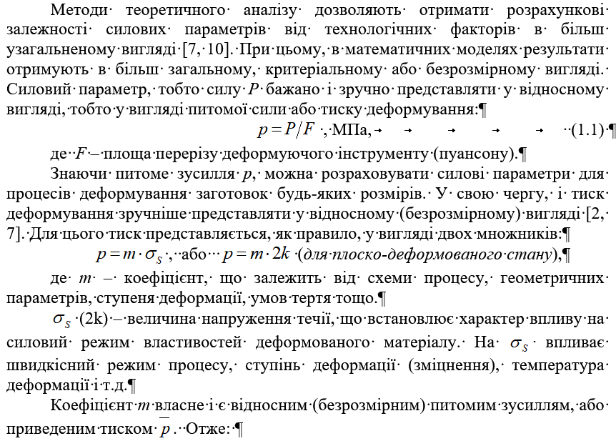
Методи теоретичного аналізу.

Slide 6
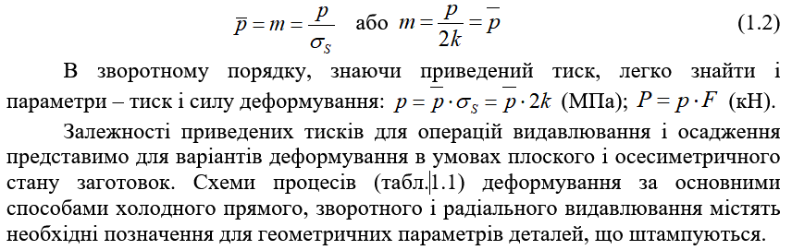

Slide 7
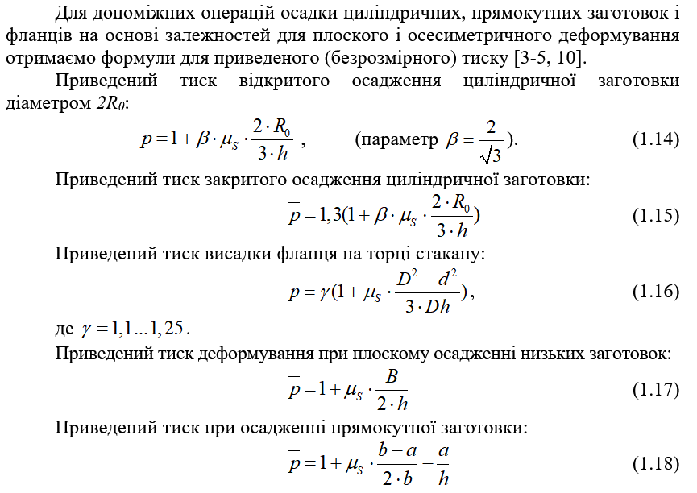

Slide 8
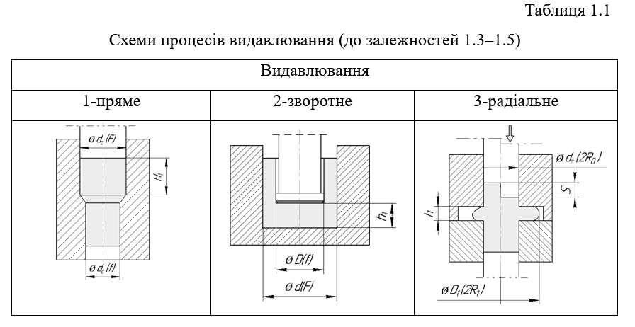

Slide 9
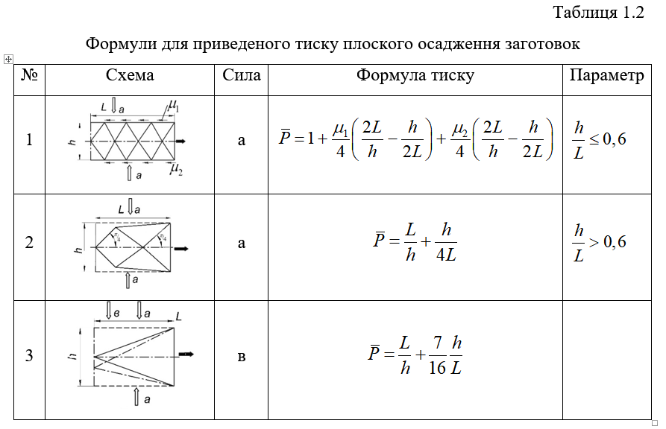

Slide 10
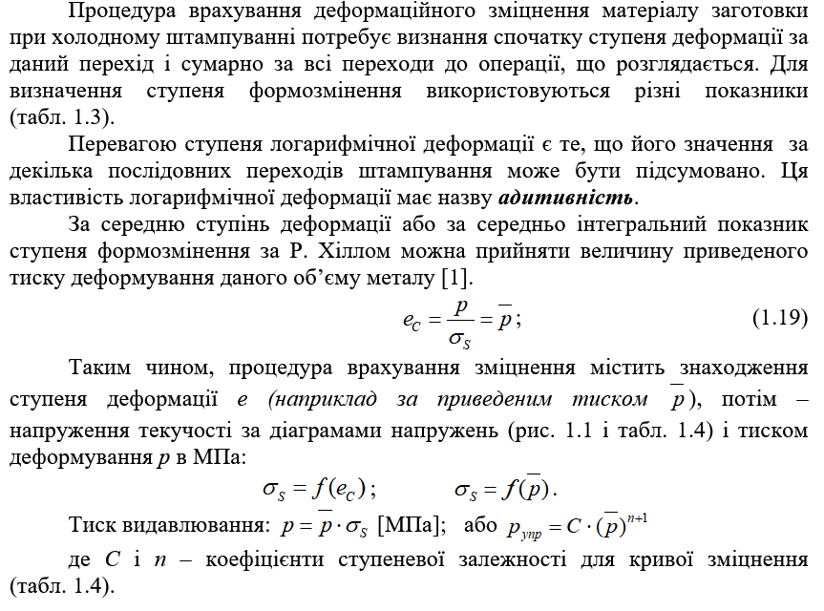
Врахування деформаційного зміцнення металу заготовки

Slide 11
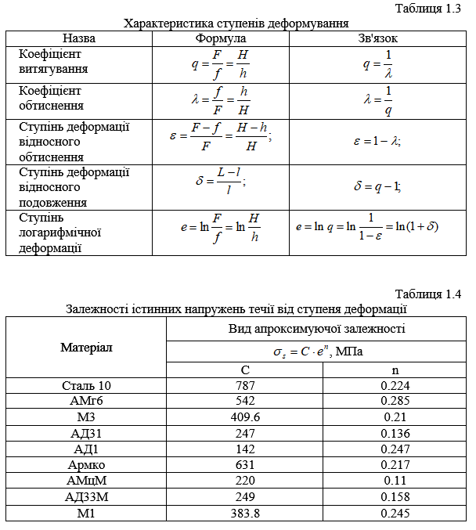

Slide 12
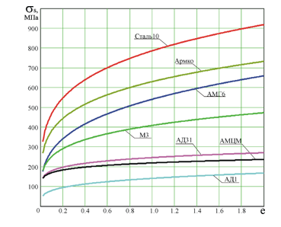
Діаграми істинних напружень для матеріалів

Slide 13
